Slide 1
ПОГОВОРИМ
О ДРУЖБЕ
Разживина Нина Ивановна,
заместитель директора,
учитель начальных классов
высшей квалификационной категории
МБОУ СОШ №89 г. Челябинска

Slide 3
Работа в группах
Найти в словарях значение слова «дружба».
Выделить слова, которые характеризуют слово «дружба»

Slide 4
1 группа | 2 группа | 3 группа

Slide 5
Не имей сто рублей, а имей сто друзей. Дружба дороже золота. Друзья познаются в беде.

Slide 6
Друг – человек, близкий вам по духу, по убеждениям, на которого можно во всем положиться. Товарищ – человек, близкий вам по роду занятий, деятельности, по условиям жизни. Приятель – человек, с которым у вас сложились хорошие, простые, но не совсем близкие отношения. Знакомый – это человек, с которым вы общаетесь, которого вы знаете.

Slide 7
О человеке, с которым вы просто здороваетесь во дворе, вы можете сказать ...

Slide 8
О человеке, с которым вы просто здороваетесь во дворе, вы можете сказать знакомый

Slide 9
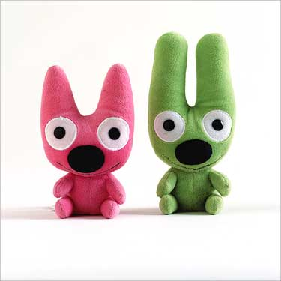
О человеке, с которым время от времени обсуждаете детали матча, фильм, какие-то события, вы скажете …

Slide 10
О человеке, с которым время от времени обсуждаете детали матча, фильм, какие-то события, вы скажете приятель.

Slide 11
Об однокласснике, с которым за 4 года съеден пуд соли, скажете…

Slide 12
Об однокласснике, с которым за 4 года съеден пуд соли, скажете товарищ.

Slide 13
О человеке, которому доверяете свои тайны, с которым делите радости и печали, скажете...

Slide 14
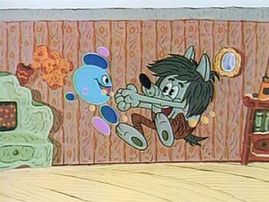
О человеке, которому доверяете свои тайны, с которым делите радости и печали, скажете друг.

Slide 16
НАСТОЯЩИЙ ДРУГ
скромный
злой
доброжелательный
завистливый
равнодушный
общительный
хвастливый
отзывчивый
добрый
жадный

Slide 17
НАСТОЯЩИЙ ДРУГ
скромный
доброжелательный
общительный
отзывчивый
добрый

Slide 18
Работа в группах
Опираясь на собственный опыт и мудрость русских пословиц, вывести несколько законов дружбы.

Slide 19
Законы дружбы
1. Доверять другу.
2. Делиться новостями, успехами и неудачами.
3. Уметь хранить чужие секреты.
4. Радоваться вместе с другом его успехам.
5. Предлагать свою помощь, а не ждать просьбы о помощи.
6. Стараться, чтобы другу было приятно в твоем обществе, не создавать неловких ситуаций.
7. Защищать друга.
8. Не критиковать друга в присутствии других людей.
9. Уважать право друга иметь других друзей, кроме тебя.
10. Всегда выполнять свои обещания.

Slide 20
Хороший друг – как ветер.
При несчастье
Он унесет и горе и беду.
Как листья,
Что осыпались в ненастье
В осеннем холодеющем саду.
А в радости –
Он мощный вал, стоящий
Надежно на пути врагов твоих.
Люблю друзей, надежных, настоящих.
Ценю и воспеваю их!
Файзиль Алиев

